Slide 1
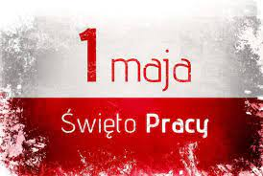
1 maja
1 maja obchodzimy święto pracy od 1890roku jest to również Międzynarodowy Dzień Solidarności który jest kultywowany w wielu krajach.

Slide 2
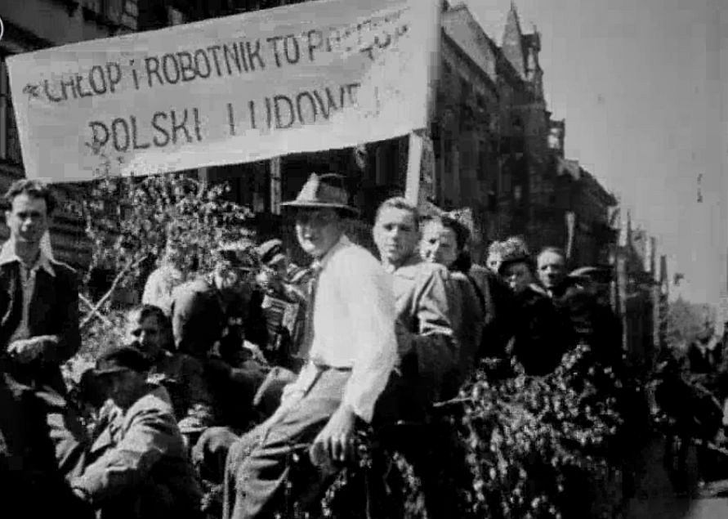
Skąd się wzięło to święto???
Genezy powstania święta pracy należy upatrywać w ruchu robotniczym w Stanach Zjednoczonych. Pod koniec XIX wieku w jednej z fabryk w Chicago doszło do strajku, który kilka dni później przerodził się w zamieszki w centrum miasta. Zginęło kilka osób, głównie przedstawicieli ruchu pracowniczego.
Wydarzenia w Chicago miały miejsce na początku maja 1886 roku, a 3 lata później święto pracy ustanowiła II Międzynarodówka, czyli organizacja zrzeszająca partie komunistyczne wielu krajów.
Od 1890 roku 1 maja jest więc ustanowiony świętem pracy. W Polsce do rangi święta państwowego urosło jednak dopiero po II wojnie światowej w 1950 roku, choć obchodzone było już znacznie wcześniej.

Slide 3
Święto pracy w Polsce
Pierwotnie święto pracy obchodzone było spontanicznie. Robotnicy gromadzili się wspólnie i demonstrowali, ale nie były to oficjalne państwowe obchody.
Dopiero po wojnie władza komunistyczna uznała, że święto ludu pracującego trzeba uczcić godnie. I coraz mocniej aparat państwa angażował się w organizację obchodów.

Slide 4
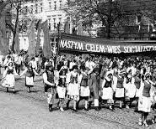
Święto pracy na świecie
1 maja jest też dniem wolnym od pracy, podobnie jak w wielu innych krajach. Tego dnia nie pracują również mieszkańcy Finlandii, Francji, Hiszpanii, Niemiec, Norwegii, Słowacji, Słowenii, Szwecji czy Włoch.
Co ciekawe, w Stanach Zjednoczonych 1 maja nie jest świętem pracy, mimo że powstało ono właśnie dla upamiętnienia wydarzeń w USA. Amerykanie tzw. Labor Day obchodzą w pierwszy weekend września.

Slide 5
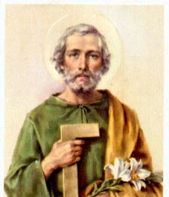
ciekawostka
Kościół katolicki
W Kościele katolickim 1 maja obchodzone jest wspomnienie św. Józefa . Wspomnienie to wprowadził do kalendarza liturgicznego papież Pius XII w 1955 jako alternatywę dla laickiego Święta Pracy.
III Rzesza
W Niemczech1 maja został świętem państwowym w 1933. Święto nazywało się „Narodowy Dzień Pracy”, a jego oficjalne obchody powiązano ściśle z ideologią nazistowską.

